Slide 1
Word2Vec

Slide 2
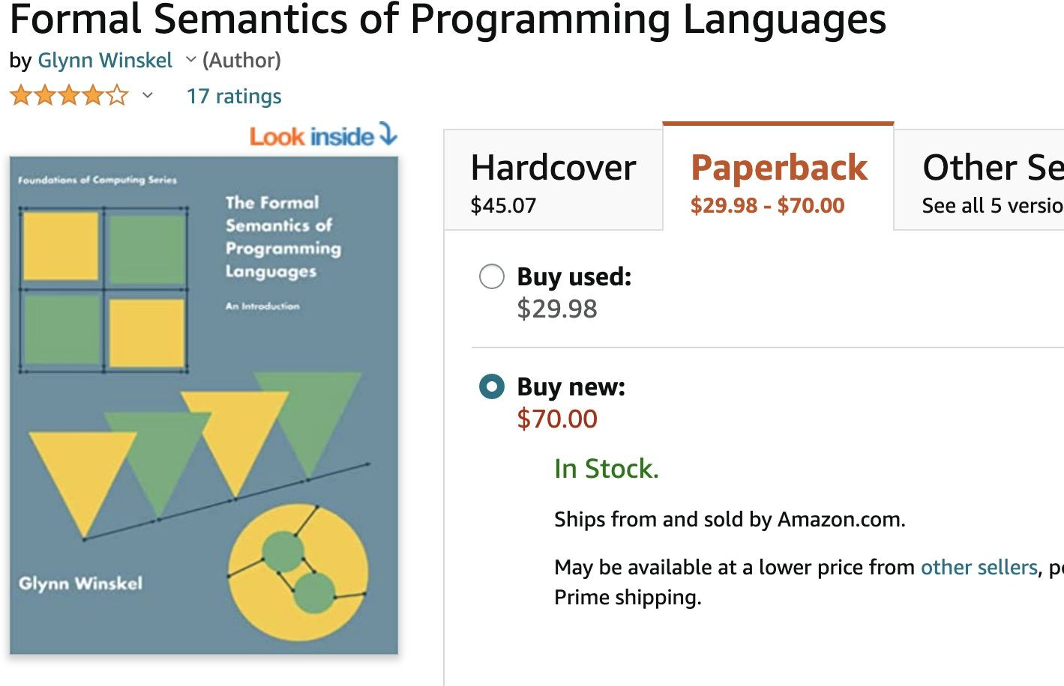
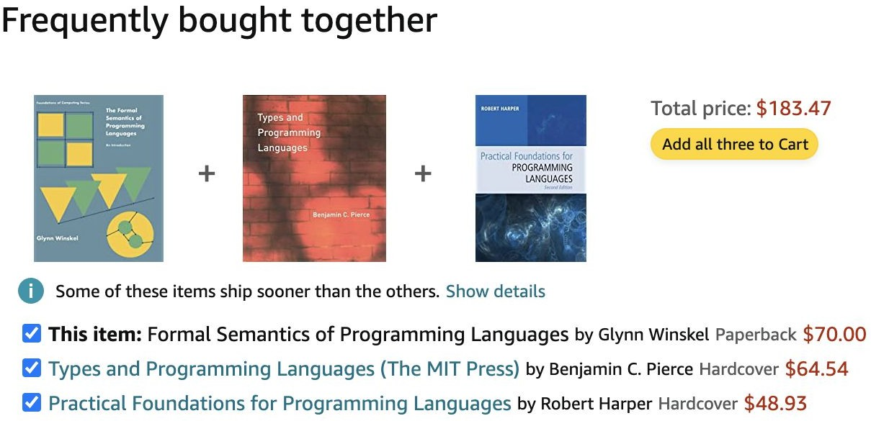
RecSys пайдалану жағдайы бойынша
RS пайдалану жағдайы және енгізу-шығару арқылы оңай түсінуге болады:
Input
Элемент кіріс ретінде, элемент шығыс ретінде: ұқсас(similar) және толықтырушы
(complementary)

Slide 3

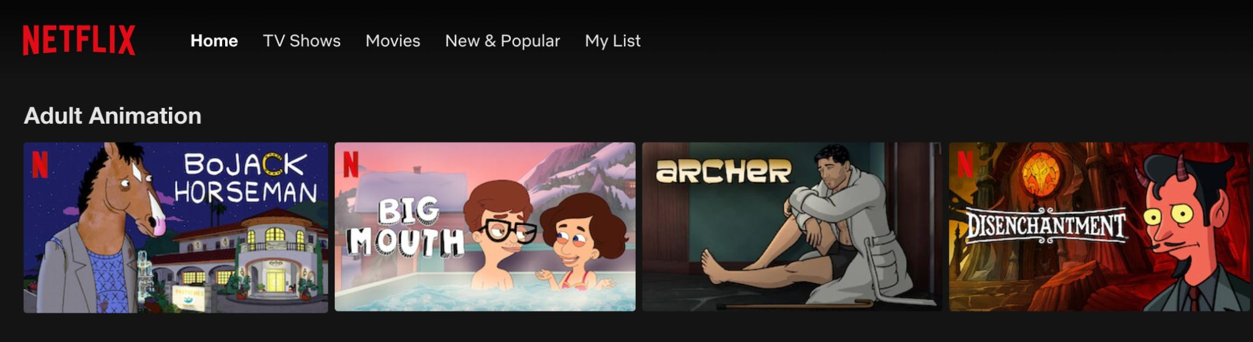
RecSys пайдалану жағдайы бойынша
RS пайдалану жағдайы және енгізу-шығару арқылы оңай түсінуге болады:
Input
Элемент кіріс ретінде, элемент шығыс ретінде: ұқсас vs толықтырушы
Пайдаланушы - енгізу, элемент - шығару: «сіз үшін»

Slide 4
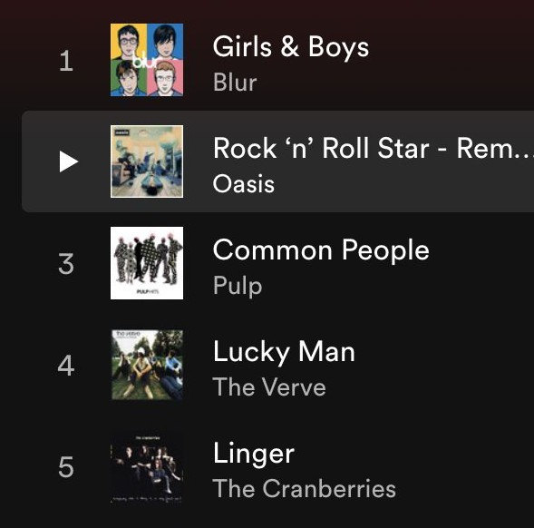

RecSys пайдалану жағдайы бойынша
RS пайдалану жағдайы және енгізу-шығару арқылы оңай түсінуге болады:
Input
Элемент - енгізу, элемент - шығару: ұқсас vs толықтырушы
Пайдаланушы - енгізу, элемент - шығару: «сіз үшін»
Пайдаланушы - енгізу, пайдаланушы - шығару: «сіз білетін адамдар»
Сеанс - енгізу, элемент - шығару: «келесі не істейсіз?»

Slide 5
RecSys пайдалану жағдайы бойынша
RS пайдалану жағдайы және енгізу-шығару арқылы оңай түсінуге болады:
Input
Элемент - енгізу, элемент - шығару: ұқсас vs толықтырушы
Пайдаланушы - енгізу, элемент - шығару: «сіз үшін»
Пайдаланушы - енгізу, пайдаланушы - шығару: «сіз білетін адамдар»
Сеанс - енгізу, элемент - шығару: «келесі не істейсіз?»
Элемент - енгізу, пайдаланушы - шығару: «бұл затты кімге сатамыз?»
Жаңа фантастикалық SaaS өнімі!

Slide 6
Негізгі интуиция:
егер сізге X ұнаса, сізге X-қа ұқсас нәрселер де ұнайды!

Slide 7
«Ұқсас» нені білдіреді?

Slide 8
Ұқсастық және бейнелеу

Slide 9



Түйсік: ұқсастық - бұл «тиісті» кеңістіктегі «жақындық».
Фильмдерді екі өлшем бойынша картаға түсірейік:
Қанша әрекет бар?
Қанша зорлық бар?
№1 бақылау: элементтер векторлар ретінде
Индиана Джонс: [ 3, 1 ]
Жылдам және ашулы: [ 5, 2 ]
Қиын өлу: [ 4, 4 ]
№2 бақылау: ұқсас фильмдер кеңістікте жақын
Violence
RecSys-ке оралу: егер сізге Индиана Джонс ұнаса, сізге FF, одан кейін Die Hard ұнайды.
Action

Slide 10
Түйсік: ұқсастық - бұл «тиісті» кеңістіктегі «жақындық».
Егер кеңістік негізгі ұғымдарды жақсы көрсетпесе, біз қиындыққа тап болдық!
Машиналар векторларды түсінеді, бірақ барлық векторизациялар осы мағынада сәйкес кеңістікті анықтай бермейді.
Мысалы, бір ыстық кодтауды қарастырайық:
Dog
1 | 0 | 0
Snake
0 | 1 | 0
Cat
«Мысық» «жыланға» қарағанда «итке» көбірек ұқсайды ма?
Ескерту: 1000 жануардан тұратын вектор қанша үлкен? Және қаншалықты сирек?
0 | 0 | 1

Slide 11
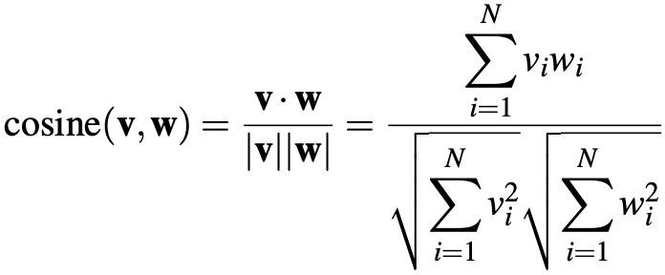
Түйсік: ұқсастық - бұл «тиісті» кеңістіктегі «жақындық».
Егер кеңістік негізгі ұғымдарды жақсы көрсетсе, кеңістікте жақын элементтер ұқсас болады, бір-бірінен алыс орналасқан заттар соншалықты ұқсас емес.
«Жақын» косинусты сипаттаудың көптеген әртүрлі тәсілдері бар
қашықтық (немесе масштабталған векторлардағы нүктелік көбейтінді) ең көп таралған.
Қорытынды: «ұқсастық туралы қорытынды» векторлық кеңістіктегі «жай» жақын көршіні іздеу
Cosine Similarity:
Dot Product

Slide 12
Түйсік: (негізгі) recSys GPS навигаторы сияқты
Фильмді ұсыну жүйелерін қарастырыңыз (пайдаланушы элементінің жағдайы)
1-қадам: фильмдерді қолайлы кеңістікте көрсетіңіз
Violence
Action

Slide 13


Түйсік: (негізгі) recSys GPS навигаторы сияқты
Фильмді ұсыну жүйелерін қарастырыңыз (пайдаланушы элементінің жағдайы)
1-қадам: фильмдерді қолайлы кеңістікте көрсетіңіз
2-қадам: пайдаланушы орнын көрсетіңіз кеңістікте
Мысалы, Джакопо «соңғы фильмі қайда»
Violence
Action

Slide 14
Түйсік: (негізгі) recSys GPS навигаторы сияқты
Фильмді ұсыну жүйелерін қарастырыңыз (пайдаланушы элементінің жағдайы)
1-қадам: фильмдерді қолайлы кеңістікте көрсетіңіз
2-қадам: пайдаланушы орнын көрсетіңіз
кеңістікте
3-қадам: пайдаланушыға ең жақын K элементін (KNN іздеу) ұсыныңыз!
Violence
Action

Slide 15
Түйсік: (негізгі) recSys GPS навигаторы сияқты
Нақты өмірлік мысалды қарастырайық:
Түйсік: пайдаланушылардың кеңістіктегі орнын білу арқылы (бұл жағдайда, Жер) біз олардың қалауы туралы көп айта аламыз!
recSys құрудағы табысымыздың үлкен бөлігі біздің кеңістіктегі өкілдіктің сапасына байланысты.
Пайдаланушылар мен элементтерді векторларға қалай салыстырамыз?
Violence
Action

Slide 16
Өкілдіктер(representations) және деректер көздері
GOAL: жақсы бейнелеу кеңістігін үйрену!
«Жақсы» кеңістік – бұл шын мәнінде ұқсас заттар жақын, ал бір-бірінен алыс заттар байланыссыз болатын кеңістік.
Біз адамдардан Netflix-тегі барлық фильмдер үшін әрекетке қарсы зорлық-зомбылыққа және комедияға баға беруін сұрай алатын болсақ та, бұл мүмкін емес. :
Бір тонна қолмен жұмыс (мұны Amazon-тағы барлық кітаптар үшін жасауды елестетіп көріңіз!)
Қай жерде тоқтайтынымыз белгісіз: бізде актерлерге де өлшем болуы керек пе? Фильмнің ұзақтығы туралы не деуге болады? Өндіріс құны туралы не деуге болады? т.б.
Біз әдетте оларды ажыратамыз content-based (мазмұнға негізделген) және behavioral-based (мінез-құлыққа негізделген)
Мазмұны: фильмнің тақырыбын, сценарийін, суреттерін, жанрын және т.б. талдау - яғни біздің каталогтағы бұл элемент туралы не білеміз?
Мінез-құлық: пайдаланушылардың элементтермен әрекетін талдау - егер пайдаланушы 1-ге A және B элементтерін ұнатса, содан кейін C-ны да ұнатса, C A және B-ге ұқсас деп есептей аламыз ба?

Slide 17
Өкілдіктер(representations) және деректер көздері
Мазмұнға негізделген көріністер тек мақсатты нысандарымыздың «каталогын» қажет етеді: олардың сапасы суреттерді, мәтіндерді және санаттарды «жақсы» векторларға айналдыру мүмкіндігіне байланысты..
Кейде метадеректер жақсы емес (мысалы, фильмдер дұрыс емес санатталған!)
Кейде векторизация онша жақсы емес (мысалы, біздің тілдік модель аударма тілде жақсы жұмыс істемейді!)
Мінез-құлыққа негізделген өкілдіктер «пайдаланушылардың» нақты деректерін талап етеді, e.g.:
Amazon-дан деректерді сатып алыңыз
Netflix-тен ағындық деректер
Spotify ойнату тізімінің деректері
т.б.
Note: RecSys-тегі соңғы 20 жылдағы үлкен сабақ - мінез-құлыққа негізделген өкілдіктер жақсы бейнелерді жасауда таңқаларлық пайдалы (яғни адамдардың мінез-құлқында көптеген сигналдар бар!)

Slide 18

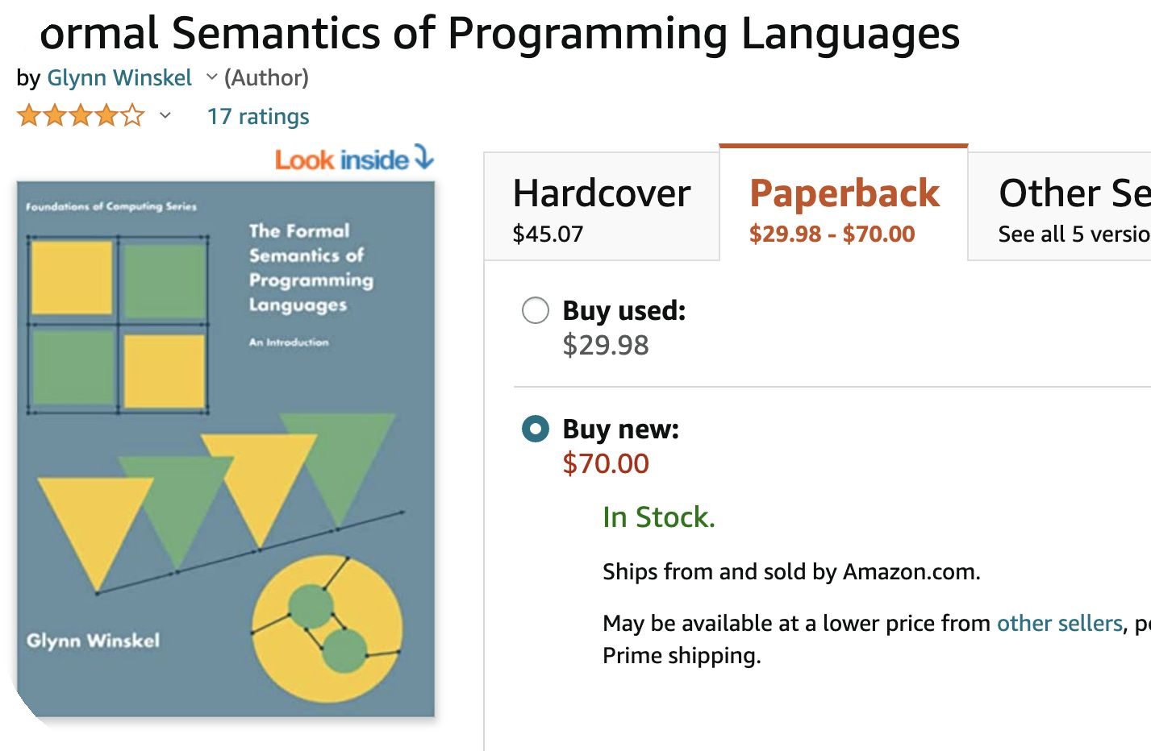

Өкілдіктер(representations) және деректер көздері
Төмен өлшемді кеңістікке жоғары дәрежелі нысандарды (пайдаланушылар, элементтер, сөздер, т.б.) салыстыру процесін «енгізу»(embedings) деп атаймыз:
Бір ыстық кодтау, сирек векторлар есіңізде ме? Енгізулер кішкентай (мыңдаған элементтер үшін 100 өлшемді) және тығыз!
Title embedding
Author embedding
EMBEDDING SPACE
Image embedding
Мазмұнға негізделген ендіру кеңістігі

Slide 19
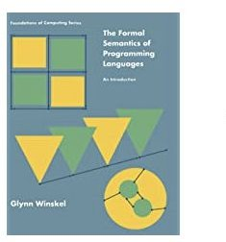
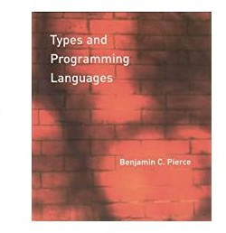
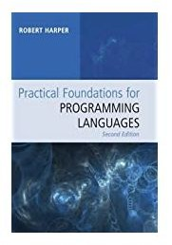



Өкілдіктер(representations) және деректер көздері
Төмен өлшемді кеңістікке жоғары дәрежелі нысандарды (пайдаланушылар, элементтер, сөздер, т.б.) салыстыру процесін «енгізу»(embedings) деп атаймыз:
Бір ыстық кодтау, сирек векторлар есіңізде ме? Енгізулер кішкентай (мыңдаған элементтер үшін 100 өлшемді) және тығыз!
Shopping session
EMBEDDING SPACE
Мінез-құлыққа негізделген ендіру кеңістігі

Slide 20
Word2Vec, Song2Vec, Everything2Vec

Slide 21

NLP аналогиясы: ұқсас заттар жиі бірге пайда болады
гипотеза: «ұқсас контексте кездесетін сөздердің мағыналары ұқсас”
1-мысал: егер екі кітап бір сауда сессиясында жиі қаралса, олар ұқсас болуы мүмкін!
2-мысал: ойнату тізімдерінде екі ән жиі бірінен соң бірі болса, олар ұқсас болуы мүмкін!

Slide 22
Сөздерді ендіруді үйренуге арналған рецепт («word2vec»)
Жалпы аргументтің құрылымы :
Біз «жақсы» кеңістікті жасау үшін сөздерге арналған векторларды үйренуіміз керек
Ұқсас сөздер бір сөйлемде жиі кездеседі
Егер екі сөздің бірге пайда болуы мүмкін екенін көрсететін жіктеуіш үшін салмақ ретінде векторларды қолданатын болсақ, біз ұқсастықты кодтайтын, сондықтан жақсы кеңістікті тудыратын векторларды біле аламыз.!
Басқаша айтқанда, дистрибуциялық гипотеза бізге ұқсастықтың прокси өлшемін береді: дистрибуциялық параметрлерде жақсы кірістірулер сөздердің ұқсастығы үшін жақсы көрініс болуы КЕРЕК.

Slide 23
Сөздерді ендіруді үйренуге арналған рецепт («word2vec»)
Жалпы аргументтің құрылымы :
Біз «жақсы» кеңістікті жасау үшін сөздерге арналған векторларды үйренуіміз керек
Ұқсас сөздер бір сөйлемде жиі кездеседі
Егер екі сөздің бірге пайда болуы мүмкін екенін көрсететін жіктеуіш үшін салмақ ретінде векторларды қолданатын болсақ, біз ұқсастықты кодтайтын, сондықтан жақсы кеңістікті тудыратын векторларды біле аламыз.!
Басқаша айтқанда, дистрибуциялық гипотеза бізге ұқсастықтың прокси өлшемін береді: дистрибуциялық параметрлерде жақсы кірістірулер сөздердің ұқсастығы үшін жақсы көрініс болуы КЕРЕК.
Жаттығу: ұқсас заттар жақынырақ итеріледі!
T₀: random weights
БОНУС ҰПТАЛЫ: бұл терең оқытудың ең сәтті қолданбаларында жұмыс істейді - сәйкес болжау тапсырмасын тапсаңыз, кез келген нәрсе үшін жақсы көріністерді біле аласыз!
T_{n}: final weights

Slide 24
Сөздерді ендіруді үйренуге арналған рецепт («word2vec»)
Corpus
CAT
IS
FURRY
Training the model weights
I
IS
FURRY
O
1
I
IS
BERLIN
O
0
Turn sequential data into a prediction problem

Slide 25
A recipe for learning word embeddings (“word2vec”)
Corpus
CAT
IS
FURRY
Training the model weights
EMBEDDING SPACE
I IS FURRY
O 1
I IS BERLIN
O 0
Weights associated with words are our good vectors

Slide 26
Болжау тапсырмасындағы сөз векторлары
КОРПУС: «Түрлі мысық төсеніште»
ТЕРЕЗЕ ҰЗЫНДЫҒЫ: 2
МАҚСАТ: «мысық»
КІРІСТІ ДАЙЫНДАУ, оң және теріс үлгілер
Target | Context | Label
cat | furry | 1
cat | the | 1
cat | is | 1
cat | on | 1
Target | Context | Label
cat | Berlin | 0
cat | Jacopo | 0
cat | ciao | 0
cat | table | 0

Slide 27
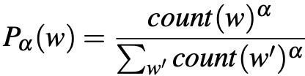
Болжау тапсырмасындағы сөз векторлары
КОРПУС: «Түрлі мысық төсеніште»
ТЕРЕЗЕ ҰЗЫНДЫҒЫ: 2
МАҚСАТ: «мысық»
КІРІСТІ ДАЙЫНДАУ, оң және теріс үлгілер
negative samples (a=0.75)
Target | Context | Label
cat | furry | 1
cat | the | 1
cat | is | 1
cat | on | 1
Target | Context | Label
cat | Berlin | 0
cat | Jacopo | 0
cat | ciao | 0
cat | table | 0

Slide 28
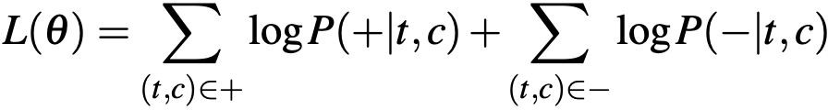

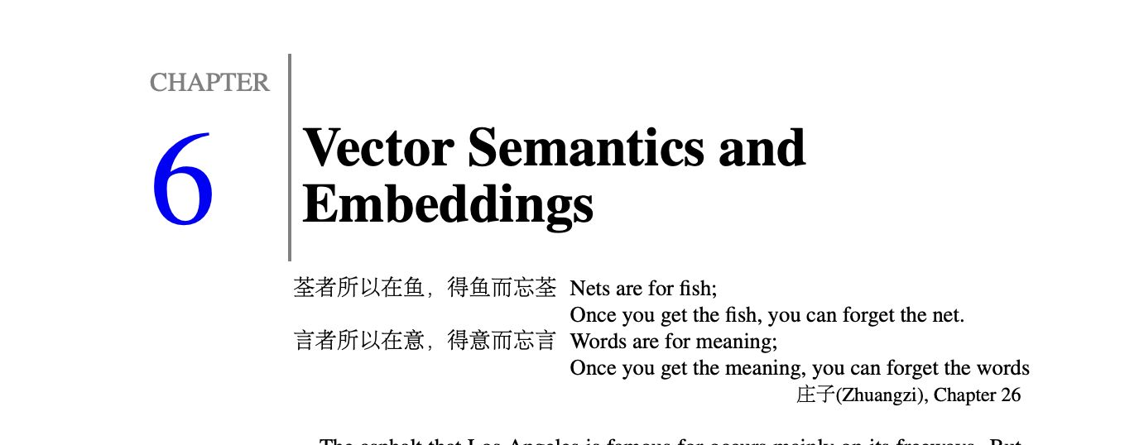
Болжау тапсырмасындағы сөз векторлары
Сөзді болжау мәселесін екілік жіктеу есебіне айналдырдық
Мәтінмәндік сөз мақсатты сөздің жанында пайда болуы мүмкін бе?
Оқу мақсатымызды анықтайық:
Біз оң мысалдардан алынған (t,c) ұқсастығын барынша арттырғымыз келеді
Біз теріс мысалдардан алынған (t,c) ұқсастығын азайтқымыз келеді

Slide 29
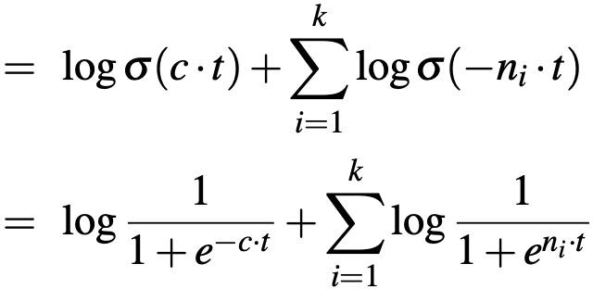
Болжау тапсырмасындағы сөз векторлары
Оқу мақсатымызды анықтайық :
Біз оң мысалдардан алынған (t,c) ұқсастығын барынша арттырғымыз келеді
Біз теріс мысалдардан алынған (t,c) ұқсастығын азайтқымыз келеді
Dot product
Sigmoid

Slide 30

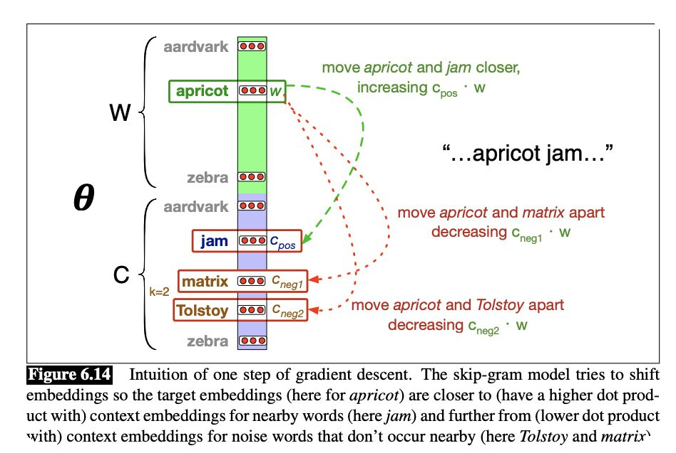
Болжау тапсырмасындағы сөз векторлары
Есіңізде болсын: біз контекстік сөздермен сөздің нүктелік көбейтіндісін көбейтеміз, ал теріс таңдалған сөздермен сөздің нүктелік көбейтіндісін кішірейтеміз!
Жаттығу процедурасы :
Сөздіктегі N сөзге арналған векторлардың кездейсоқ инициализациясы.
Әр қадам сайын қатысты сөздерді векторлық кеңістікке жақындатып, басқаларын одан әрі итеріңіз (градиенттің түсуін пайдалану арқылы).

Slide 31
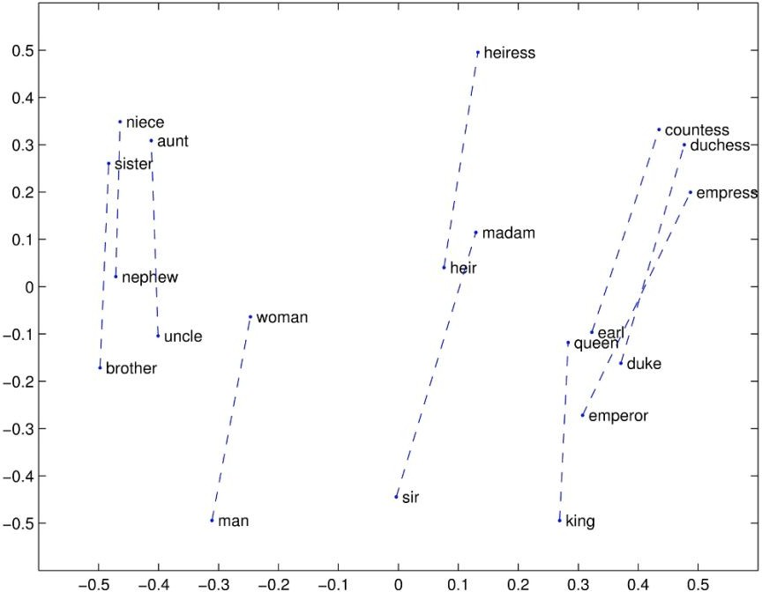
Бұл «жақсы» кеңістік пе?
word2vec сөздер мен кейбір ұқсастық қатынастар арасындағы жақсы ұқсастықты алуға бейім - ешқандай адам белгілерінсіз / араласусыз!
Жақсы дайындалған кірістіру кеңістігіне ие болғаннан кейін, векторлық ендірулер арасындағы ығысулар ұқсастықтарды шешу үшін пайдаланылуы мүмкін, мысалы: «ер: патша = әйелдер:?» (ханшайым)
Бұл мүмкін, өйткені вектор(‘король’) - вектор(‘ер’) + вектор(‘әйел) векторына(‘король’) жақын вектор болып табылады.

Slide 32



NLP-тен, RecSys-ке қайта оралу
Есіңізде болсын: «сөйлемдегі сөздер» туралы бірдей интуицияны бізде мақсатты элементтердің (мысалы, ойнату тізімі, сауда сеанстары, т.б.) мәнді тізбектері болған кезде қолдануға болады.
CAT CAT
IS
IS
FURRY
FURRY
Song2Vec
Book2Vec

Slide 33
Coding time!

